Slide 2
目線の誘導
文字・図は大きく、はっきり
配色で印象が変わる
プレゼンの到達目標
現在位置を示す
動作を大きく
場の雰囲気を和ます
表現の統一
わかりやすい言葉
伝えたいメッセージを強調
コツ
問いかける
興味が持てるキーワード
単調は敵だ
否定的な表現を使わない
小道具を使う
対象者を意識する
良いところだけを伝える
具体例
重要なので２度言いました
手を動かさせる
見出しを入れる

Slide 3

コツ

Slide 4





Slide 5
コツをつかめば よくわかる
伝えるプレゼン、
伝わるプレゼン
2015年1月9日
私立大学図書館協会東海地区協議会
図書館実務担当者研修会WG-C
【ガイダンス即効テクニック 実践編】一同

Slide 6
このスライドはノンフィクションです。
実在する人物・団体が研修中にまとめた
コツやテクニックを、研修後にさらに
練り上げて仕上げたものです。

Slide 7
伝わ(え)るプレゼンの
コツは つ
3

Slide 8



伝わ(え)るプレゼンのコツは３つ その1
モチベーションを
上げる、保つ

Slide 9


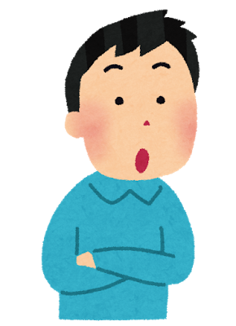

伝わ(え)るプレゼンのコツは３つ その２
飽きさせない

Slide 10




伝わ(え)るプレゼンのコツは３つ その３
理解不足に
させない

Slide 11
の
実践テクニック
コツを実現するための
21

Slide 12




コツ別に実践テクニックを紹介
モチベーションUP
飽きさせない。
理解不足にさせない。
5つ
9つ
7つ

Slide 13
コツ別に実践テクニックを紹介
モチベーションUP
飽きさせない。
理解不足にさせない。
まずは
このコツのテクニック
から･･･
5つ
9つ
7つ

Slide 14
モチベーションを上げる、保つ
7つの実践テクニック
① 受ける意味を初めに伝える
② 大切なのは最初のツカミ
③ 笑わせて場を和まそう
④ 興味を引く検索ワード

Slide 15
モチベーションを上げる、保つ
7つの実践テクニック
⑤ 禁止事項は言わない
プレゼン中に謝らない
言い訳をしない
⑥ 伝える内容は良いところだけ
⑦ 色づかいに気を配る

Slide 16
モチベーションを
上げる、保つための
実践テクニック
その①

Slide 17
受ける意味を
初めに伝える

Slide 18
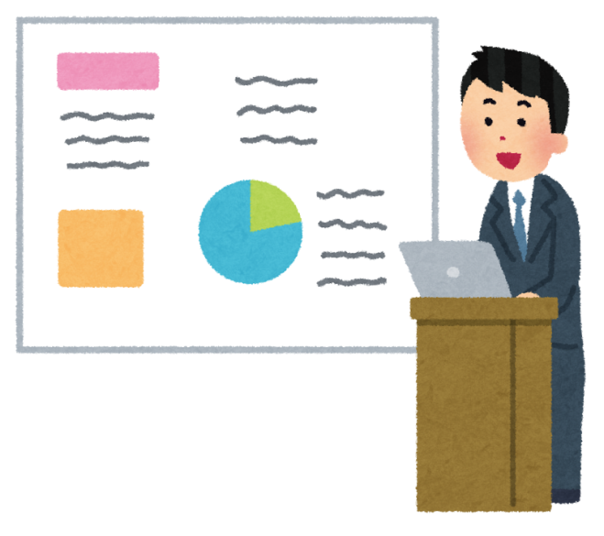


具体例
では、本日は○×データベースの使い方を説明します。
まず、ホームページ右上の検索窓に検索語を入力して・・・
ふ～ん…
とりあえず言われたようにやるか～

Slide 19
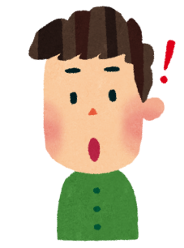

具体例
では、本日は○×データベースを使えるようになりましょう。
全国の主要な企業や人事の情報を調べられますよ！
目的意識アップ！
レポートに使えるかも？
就活で気になる企業を調べてみよう！

Slide 20
モチベーションを
上げる、保つための
実践テクニック
その②

Slide 21
大切なのは
最初のツカミ

Slide 22
具体例1
タイトルはインパクトで勝負!
めざせ！
図書館の達人
～本を探すコツ、教えます～
図書館ガイダンス
資料の探し方について
○○大学図書館
2014.9.12
○○大学図書館
2014.9.12
視聴者は注目しない
伝えたいメッセージを
タイトルに込める

Slide 23
具体例2
わくわく感
を演出する
●冒頭に興味をひきそうな話題
→ 注目させる → 本題へ
例…ペットなどのチョットおもしろい話
(本題と関係がなくても強引に本題へ繋げていく)
●「何が始まるんだ?」という期待感
例…『パイレーツ・オブ・カリビアン』の映像を流す
（出演俳優がALAのポスターに、という話題性）

Slide 24
モチベーションを
上げる、保つための
実践テクニック
その③

Slide 25
笑わせて場を
和まそう
（けっこう大事）

Slide 26


図書館マナー違反ワースト１０
具体例
ガイダンスを始める前に
ダメよ、ダメダメ。これはやっちゃいけない
３位 壁ドン（理由：ドンドンうるさいから）
４位 横になる、寝る
５位 返却期限を守らない
６位 化粧をする
７位 不衛生な状態で入館する
８位 資料を汚す
９位 館内での飲食
１０位 大声で話す、歌う
♪蟻の～ままの～

Slide 27


２位は
・・・・・・・
ペットを連れ込む

Slide 28


１位は
・・・・・・・
書架に昇る
はい、笑うとこですよ。
では、気を取り直してガイダンス
本編にまいりましょう。
これは
ＧＵＹダンス

Slide 29
モチベーションを
上げる、保つための
実践テクニック
その④

Slide 30
興味を引く
検索ワード

Slide 31
具体例1
最近の熱い話題から
連想される語を検索！
例：USJの新スポットは？
＜検索ワード＞
”ハリーポッター ”
“Harry Potter ”

Slide 32
具体例2
最近のTVドラマや映画から
原本や原作者を検索！
例：現在放送中ドラマの原作は？
＜検索ワード＞
原作 “すべてがFになる”
著者 “森博嗣 ”

Slide 33
モチベーションを
上げる、保つための
実践テクニック
その⑤

Slide 34
・禁止事項は言わない
・プレゼン中に謝らない
・言い訳をしない

Slide 35


・禁止事項は言わない
具体例1
来館意欲が下がります↓

Slide 36
・プレゼン中に謝らない
・言い訳をしない
具体例2
自信なさそうに見えて損！

Slide 37
モチベーションを
上げる、保つための
実践テクニック
その⑥

Slide 38
伝える内容は
良いところだけ

Slide 39

具体例
例えば・・・
図書と論文を同時に検索できることを伝えたい場合

Slide 40
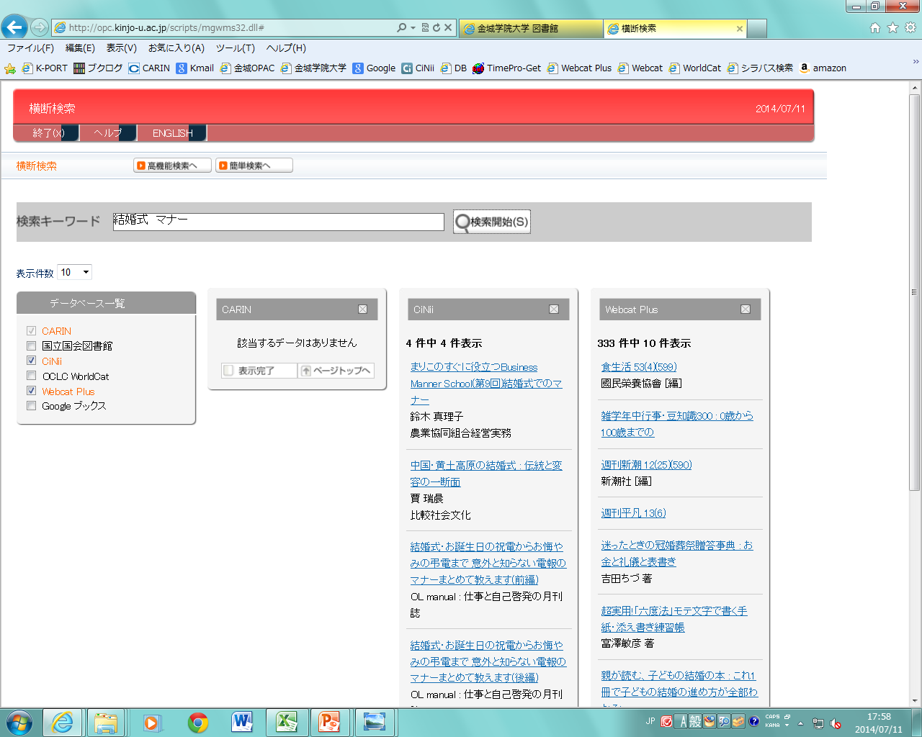
本来の検索結果
大学
論文
他の
図書館
Notes:
検索結果が下に表示されましたか？
結果の見方は、左から、＜金城学院大学図書館にある本＞、＜他の図書館にある論文＞、＜他の図書館にある本＞の結果を表示しています。
金城と他の図書館の結果が違うのは、金城の方は、タイトルに「結婚式 マナー」と書かれているもののみ探しているのに対し、
他の図書館の結果は、目次に「結婚式」や「マナー」という言葉が使われているものも表示されているためです。

Slide 41
大学の結果を
削除した方が
伝わりやすくなります

Slide 42
論文
図書

Slide 43
モチベーションを
上げる、保つための
実践テクニック
その⑦

Slide 44
色づかいに
気をくばる

Slide 45
具体例
＊配付資料
＊参考図書
＊参考URL
＊配付資料
＊参考図書
＊参考URL
例1
例1
×
親しみにくい
○ 親しみやすい

Slide 46
7つのテクニックを
実施することで
期待できる効果や意図
①
参加する意味や利便性、
図書館の楽しさやお得感
を伝えることで、
参加意欲を持たせる
Notes:
それでは、実演します。

Slide 47
7つのテクニックを
実施することで
期待できる効果や意図
②
ネガティブな情報発信を
避ける（場の雰囲気を良好
に保つ）ことで、参加者の
モチベーション低下を防ぐ
Notes:
それでは、実演します。

Slide 48
コツ別に実践テクニックを紹介
モチベーションUP
飽きさせない。
理解不足にさせない。
次は
このコツのテクニック
･･･
5つ
9つ
7つ

Slide 49
飽きさせない
5つの実践テクニック
① どこ(何)を見たら良いか、
具体的に指示を出す
② 身振り手振りを大きく行う
③ 問いかけて考えてもらい、
注意をひく

Slide 50
飽きさせない
5つの実践テクニック
④ 配布資料に書き込ませる
⑤ “全員に見せている”という
空気感を作って見せる

Slide 51
飽きさせないための
実践テクニック
その①

Slide 52
どこ(何)を見たら
良いか､具体的に
指示を出す

Slide 53
次は配付資料を
見てください!
具体例
例えば･･･ガイダンスの途中で

Slide 54
具体例
前のスクリーンに注目してください!
など

Slide 55
飽きさせないための
実践テクニック
その②

Slide 56
身振り､手振りを
大きく行う
（一番後ろの席でも
見えるくらい大げさに）

Slide 57
具体例
○
例えば･･･
×

Slide 58
飽きさせないための
実践テクニック
その③

Slide 59

問いかけて
考えてもらい、
注意をひく

Slide 60


じゃあ、そこの
オレンジの服の彼女、
本は何冊まで
借りられますか？
えっと・・・
何冊だったかな

Slide 61
飽きさせないための
実践テクニック
その④

Slide 62
配布資料に
書き込ませる
資料の文章を虫食いにしたり、
書込みをこちらから指示する

Slide 63
具体例
OPAC検索をして、
本を探すのに必要な情報を
書き出してみよう！
書名
請求記号
配架場所
ハリー・ポッターと賢者の石
933.7/R
一般図書

Slide 64
飽きさせないための
実践テクニック
その⑤

Slide 65
実物の図書や雑誌・小道具を
（近づけたり回覧して）
“全員に見せている”
という空気感を作って見せる

Slide 66
具体例
雑誌とは・・・
雑誌とは・・・
雑誌

Slide 67
5つのテクニックを
実施することで
期待できる効果や意図
①
目線を動かす指示・動きを
することで参加者の注意
を引き、飽きさせない
Notes:
それでは、実演します。

Slide 68
5つのテクニックを
実施することで
期待できる効果や意図
②
能動的な雰囲気をつくった
り実際に作業させることで
集中力をアップさせたり、
参加者意識を持たせる
Notes:
それでは、実演します。

Slide 69
コツ別に実践テクニックを紹介
モチベーションUP
飽きさせない。
理解不足にさせない。
最後は
このコツのテクニック
･･･
5つ
9つ
7つ

Slide 70
理解不足にさせない
9つの実践テクニック
① 対象者にあわせた内容･雰囲気作り
② 実演の開始･終了がわかるようにする
③ 説明とスライドを連動させる
④ 誰もが見えるように大きく表示する
⑤ 文字表記は統一し、見えにくい効果は
使わない

Slide 71
理解不足にさせない
9つの実践テクニック
⑥ 専門用語は避けて、誰にでもわかりやすく
⑦ メリハリをつけて、単調にならない
ように話す
⑧ 重要なことはもう一度! 詳細は資料で確認
⑨ 興味を持つ具体例を入れる

Slide 72
理解不足にさせない
ための実践テクニック
その①

Slide 73
対象者に
合わせた
内容・雰囲気作り

Slide 74
具体例1
入学生対象のガイダンスだったら・・・
初歩的な内容
図書館でこんなことができる！
friendly
図書館って
こんなところ！
図書は
こう探す！

Slide 75
具体例2
論文作成者対象のガイダンスだったら・・・
実践向きの内容
資料の探し方
serious
資料の種類・特徴
参考文献の書き方

Slide 76
理解不足にさせない
ための実践テクニック
その②

Slide 77
実演の開始・
終了がわかる
スライドを入れる

Slide 78
具体例
実演開始をアピール！
平成26年9月12日（金）
○○大学図書館
ようこそ 図書館

Slide 79
具体例
終わりの挨拶も忘れずに
ありがとう
ございました

Slide 80
理解不足にさせない
ための実践テクニック
その③

Slide 81
説明とスライドを
連動させる

Slide 82
具体例1
アニメーションの活用
今ココね！
さらに具体的には・・・

Slide 83
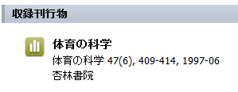
文献情報の読み方
具体例2
雑誌のタイトル
409ﾍﾟｰｼﾞから
414ﾍﾟｰｼﾞ
1997年6月発行
47巻6号

Slide 84
理解不足にさせない
ための実践テクニック
その④

Slide 85
    誰もが見えるように
    （文字・写真などを）
    大きく表示する

Slide 86
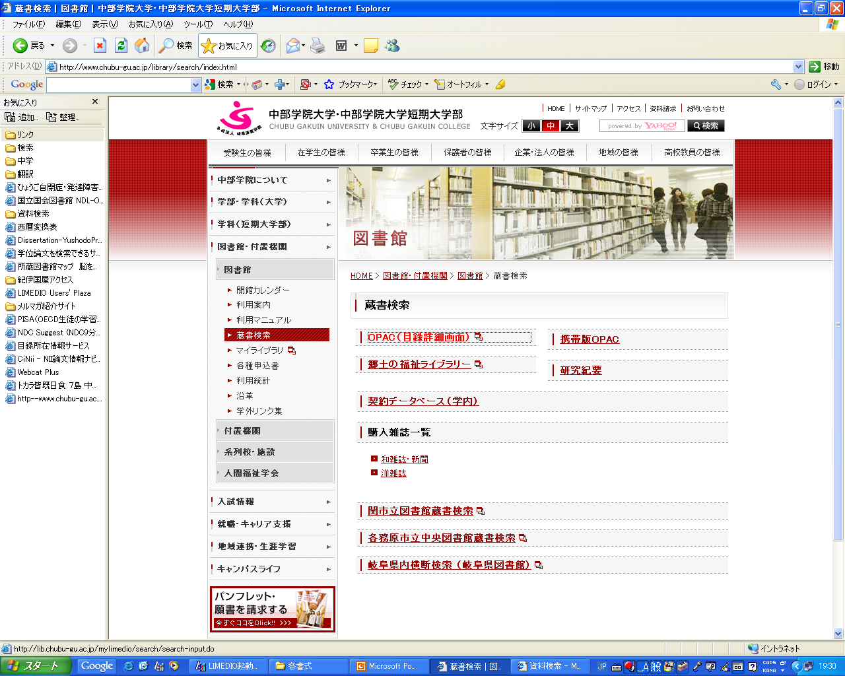
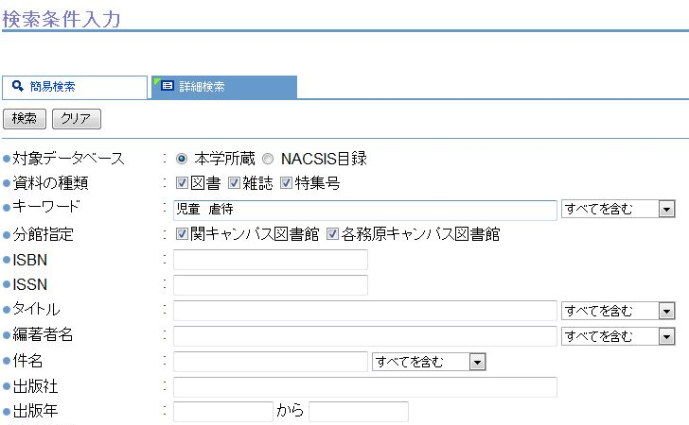
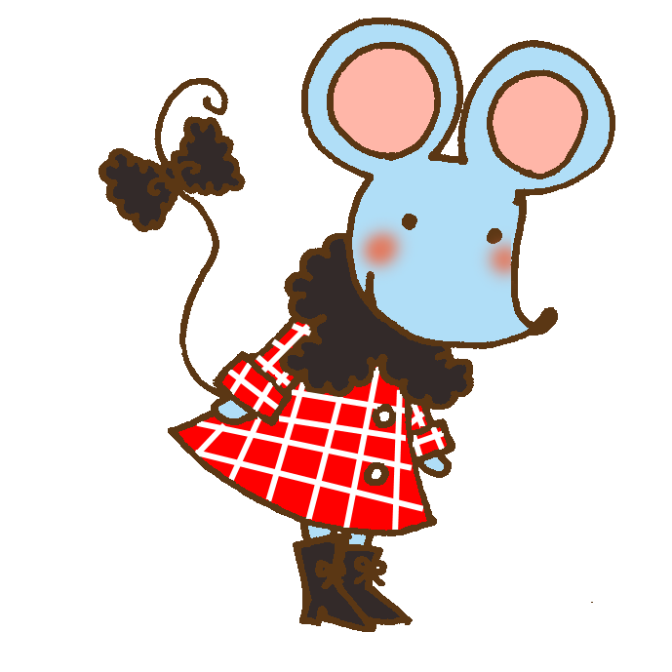
具体例
OPAC（検索画面）入口
大事な点が
見えない・・・
ココをクリック
キーワードは単語で入力
キーワード：児童 虐待

Slide 87

大きく表示すると
わかりやすい！！

Slide 88
OPAC（検索画面）入口
ココをクリック
キーワードは
単語で入力
児童 虐待

Slide 89
理解不足にさせない
ための実践テクニック
その⑤

Slide 90
・漢字・平仮名・送り仮名 など
文字表記は統一
・装飾文字など
見えにくい字体は
使用しない

Slide 91
具体例1
文字表記は統一
貸し出し冊数 | 10冊
貸出期間 | 30日
貸出冊数 | 10冊
貸出期間 | 30日
そろえる

Slide 92
具体例2
見えにくい字体は
使用しない
請求記号
請求記号

Slide 93
理解不足にさせない
ための実践テクニック
その⑥

Slide 94
専門用語は使わず、わかりやすい言葉・用語・言い回しを使う

Slide 95

こちらが書架です

Slide 96
こちらが棚です

Slide 97
理解不足にさせない
ための実践テクニック
その⑦

Slide 98
ハキハキとメリハリをつけて、単調にならないように話す
一方的に説明を続けない

Slide 99
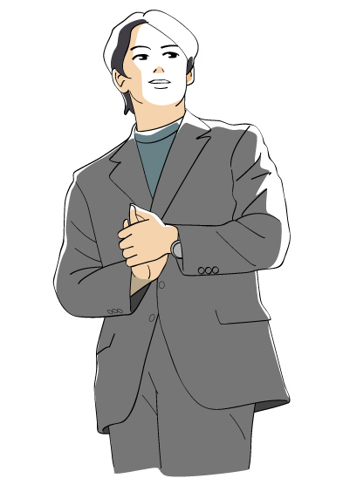
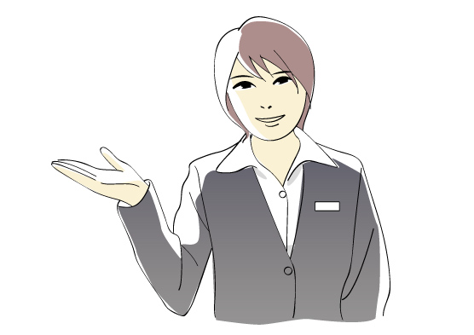
具体例
強調したいところは声のトーンを変える
ここ
ポイント
ですよ！
・・・・
・・・・
・・・・
・・・・
単調な説明はわかりにくい！

Slide 100
理解不足にさせない
ための実践テクニック
その⑧

Slide 101
重要なことは
もう一度！
詳細は資料で説明

Slide 102

具体例
請求番号を
メモしましょう！
・・・なので、
請求番号を必ず
メモしましょう！！
請求番号について、
詳しくは配布資料で
確認しましょう！
請求番号とは・・・
分類番号・・・
著者記号・・・
配布資料

Slide 103
理解不足にさせない
ための実践テクニック
その⑨

Slide 104
具体例を入れる
参加者が興味を持つ内容だとなお良い

Slide 105
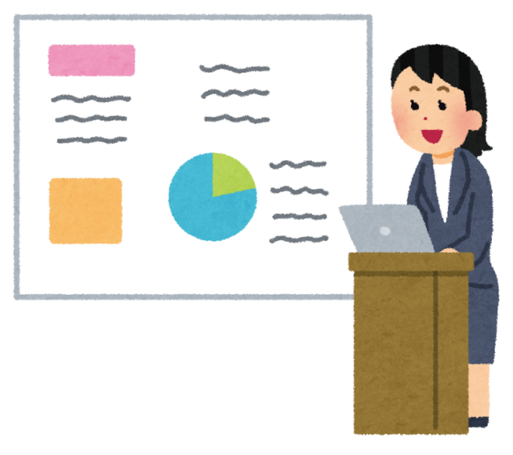
具体例
検索キーワードは、ひとつとは
限りません。
ふ～ん…
そうなんだ～

Slide 106
具体例
例えば皆さんの持っているスマートフォン！「スマホ」「携帯」・・・など、様々な検索キーワードが考えられますね。
納得度アップ！
そうか！
色々試す必要があるのね…

Slide 107
9つのテクニックを
実施することで
期待できる効果や意図
参加者が「理解できない」
状態になるのを防ぐことで
伝えたいメッセージが参加
者に確実に届くようにする
Notes:
それでは、実演します。

Slide 108


つのコツを意識
まとめ
3
伝わ(え)るプレゼンの
第一歩

Slide 109
このスライドが、少しでも
皆様のプレゼン作成、実施時の
ヒントになれば幸いです。

Slide 110
最後に、
講師の仁上先生の総評から

Slide 111
プレゼンテーションはいつも、
全体でどんな効果が上がるか、
聞き手側にどう見えるか、を
徹底的に意識的自覚的であろう
とする強い意思が必要です。

Slide 112
STAFF
Ｃ1グループ
石田 翔子（金城学院大学図書館）
北浦 有希子（名古屋経済大学・名古屋経済大学短期大学部図書館）
瀬古 恵子（愛知淑徳大学図書館）
橋本 直美（愛知学院大学図書館情報センター）
ファシリテーター：東槇典子（名古屋外国語大学・名古屋学芸大学図書館）
Ｃ２グループ
赤堀 みちる（名古屋学院大学学術情報センター）
大野 美和（中部学院大学附属図書館）
求野 弥生（椙山女学園大学図書館）
浜里 敏大（愛知大学図書館）
ファシリテーター：水谷庸子（東海学園大学三好キャンパス図書館）
Ｃ３グループ
伊藤 知子（名古屋女子大学学術情報センター）
斉田 法子（日本福祉大学付属図書館）
酒井 仁美（愛知学院大学図書館情報センター）
園田 景子（東海学園大学三好キャンパス図書館）
中嶋 優 （名古屋外国語大学・名古屋学芸大学図書館）
ファシリテーター：中村直美（愛知大学図書館）

Slide 113

Special Thanks
仁上 幸治 氏
（図書館サービス計画研究所）

Slide 114

仁上幸治著
『図書館員のための
PR実践講座
味方づくり戦略入門』
樹村房（2014年10月刊）
価格：1,620円（税込）
ISBN：978-4-88367-239-4
おススメ
この本を読めば、さらに納得！

Slide 115
しかし研修参加者一同の挑戦は
これからも続きます。
THE END

